Slide 1
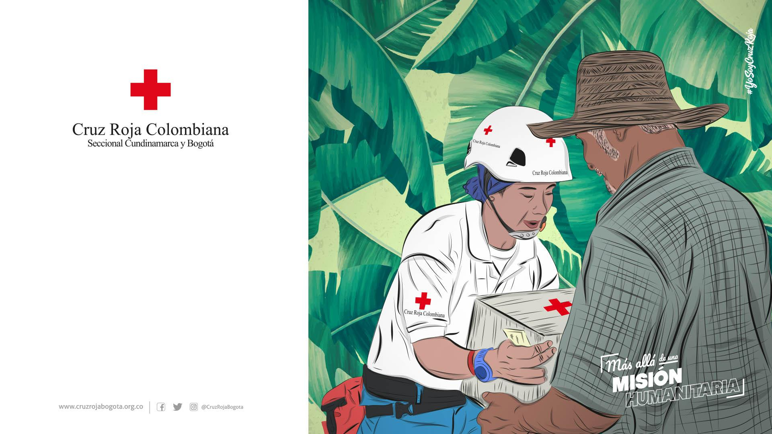
PRINCIPIOS FUNDAMENTALES

Slide 2
Definiciones
Principios:
Conjunto de valores, creencias, normas que orientan y regulan la vida de la organización. Son el soporte de la visión, la misión, la estrategia y los objetivos estratégicos.
Fundamental:
Que sirve de fundamento o de base. Es sinónimo de:
Primordial, importante, vital, esencial, elemental, que es indispensable.

Slide 3
Definiciones
¿Qué son los Principios Fundamentales?
Los principios son la guía de la acción y explican la razón del Movimiento Internacional de la Cruz Roja; así mismo el de los integrantes que hacen parte de este Movimiento universal (voluntarios, empleados y directivos).
Son un ejemplo y una forma de vida, que debe ser adaptado por todos sus integrantes.

Slide 4
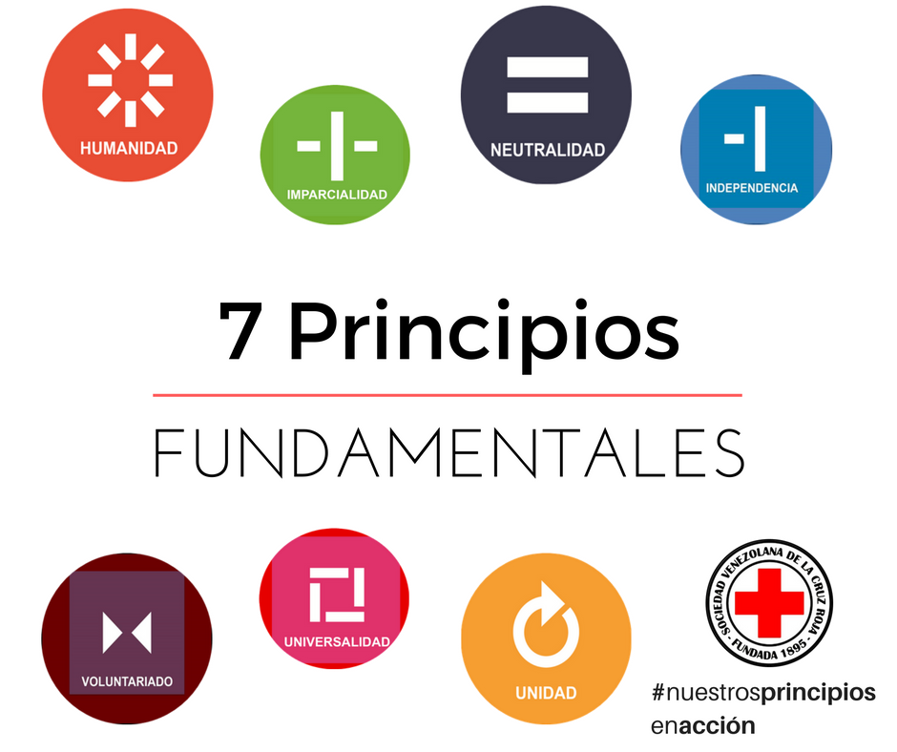


Slide 5
Jerarquización de principios
Principios sustanciales : Son los objetivos del Movimiento y determinan su acción.
- Humanidad
- Imparcialidad
Principios Derivados
Generan confianza de todos y permiten lograr los objetivos
- Neutralidad
- Independencia
Principios orgánicos o institucionales.
Establecen la forma de la institución, su funcionamiento y accionar.
- Voluntariado
- Unidad
- Universalidad

Slide 6

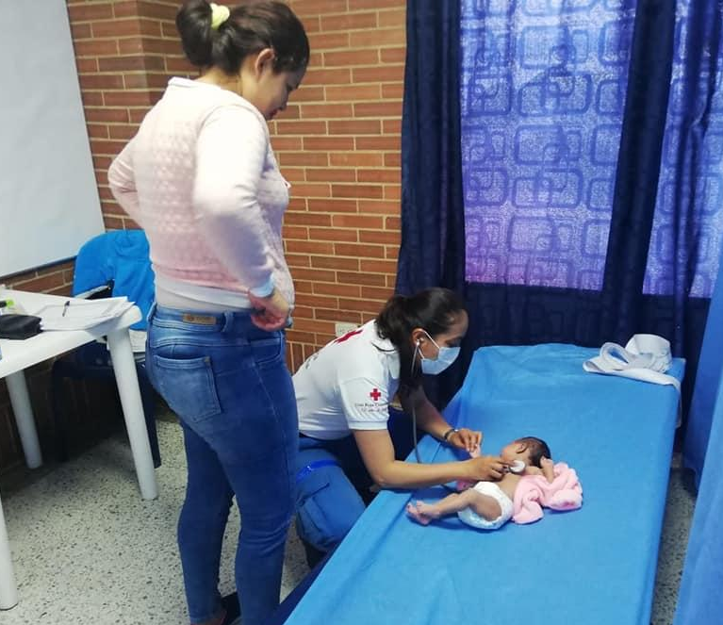
HUMANIDAD
El Movimiento Internacional de la Cruz Roja y la Media Luna Roja, al que ha dado nacimiento la preocupación de prestar auxilio, sin discriminación a todos los heridos en los campos de batalla, se esfuerza, bajo su aspecto internacional y nacional, en prevenir y aliviar el sufrimiento de los hombres en todas las circunstancias. Tiende a proteger la vida y la salud, así como hacer respetar la persona humana. Favorecer la comprensión mutua, la amistad, la cooperación y una paz duradera entre todos los pueblos.

Slide 7
Cualquier daño, incluso si no es sensible.
La Cruz Roja trabaja en tiempos de guerra y de paz.
Prevenir y aliviar los sufrimientos.
Salvar vidas, a partir de actividades asistenciales.
Primeros auxilios, salvamento y rescate, atención primaria en salud, desarrollo y bienestar comunitario.
Proteger la vida y la salud.

Slide 8
Profundo respeto por la condición humana y especialmente por la dignidad.
No amenazar, no afectar, perdonar la vida, no afectar la integridad física e inclusive los medios de subsistencia.
Hacer respetar a la persona humana.
La acción a favor de la paz se deriva esencialmente del principio de Humanidad.
“no considera la paz simplemente como ausencia de conflicto armado o de guerra”
Paz positiva: Proceso dinámico de cooperación entre todos los estado y los pueblos, fundamentada en la libertad, la independencia, la igualdad, la soberanía nacional, la distribución equitativa de los recursos, derechos humanos.
La paz en la misión institucional.

Slide 9
Valores Relacionados
Entrega
Respeto a la persona humana
Solidaridad

Slide 10

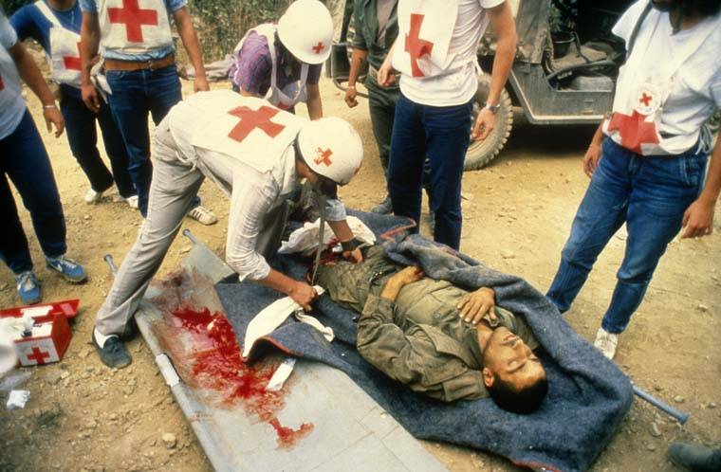
IMPARCIALIDAD
El Movimiento Internacional de la Cruz Roja y de la Media Luna Roja no hace distinción de nacionalidad, raza, religión, condición social ni credo político. Se dedica únicamente a socorrer a los individuos en proporción con los sufrimientos, remediando sus necesidades y dando prioridad a las más urgentes.

Slide 11
Proporcionalidad
Los servicios se presentan con igual disposición a todos los seres humanos.
La persona que actúa sin prevención, sin prejuicios.
Equidad en la asistencia.
“La mayor ayuda para la mayor necesidad”.
No discriminación
Imparcialidad

Slide 12
Valores Relacionados
Autodecisión
Equidad
Ponderación

Slide 13

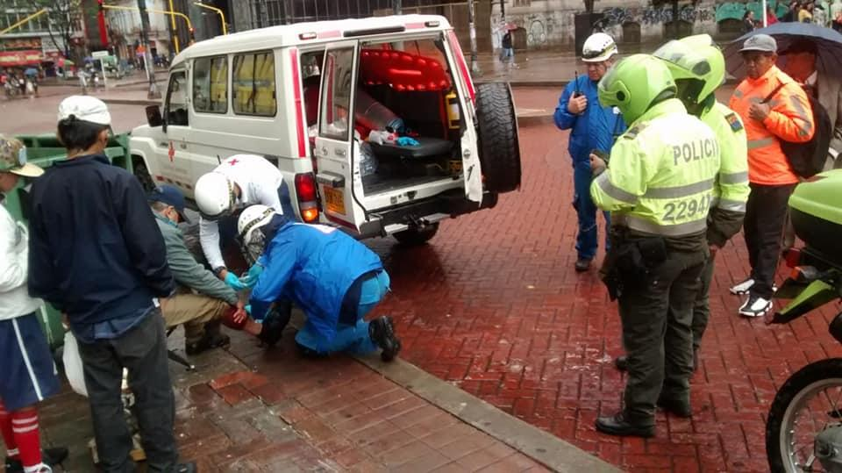
NEUTRALIDAD
Con el fin de conservar la confianza de todos, el movimiento se abstiene de tomar parte en las hostilidades y, en todo tiempo, en las controversias de orden político, racial, religioso e ideológico.

Slide 14
Neutralidad ideológica: distancia con las controversias filosóficas, ideológicas, políticas, entre otras.
Neutralidad Militar: no tomar parte en el desarrollo de las hostilidades.
Tiene dos componentes: Neutralidad militar e ideológica.
En el ámbito operacional la confianza es un elemento vital.
Tener accesibilidad a las víctimas.

Slide 15
Valores Relacionados
Prudencia y Confidencialidad
Tolerancia
Transparencia

Slide 16

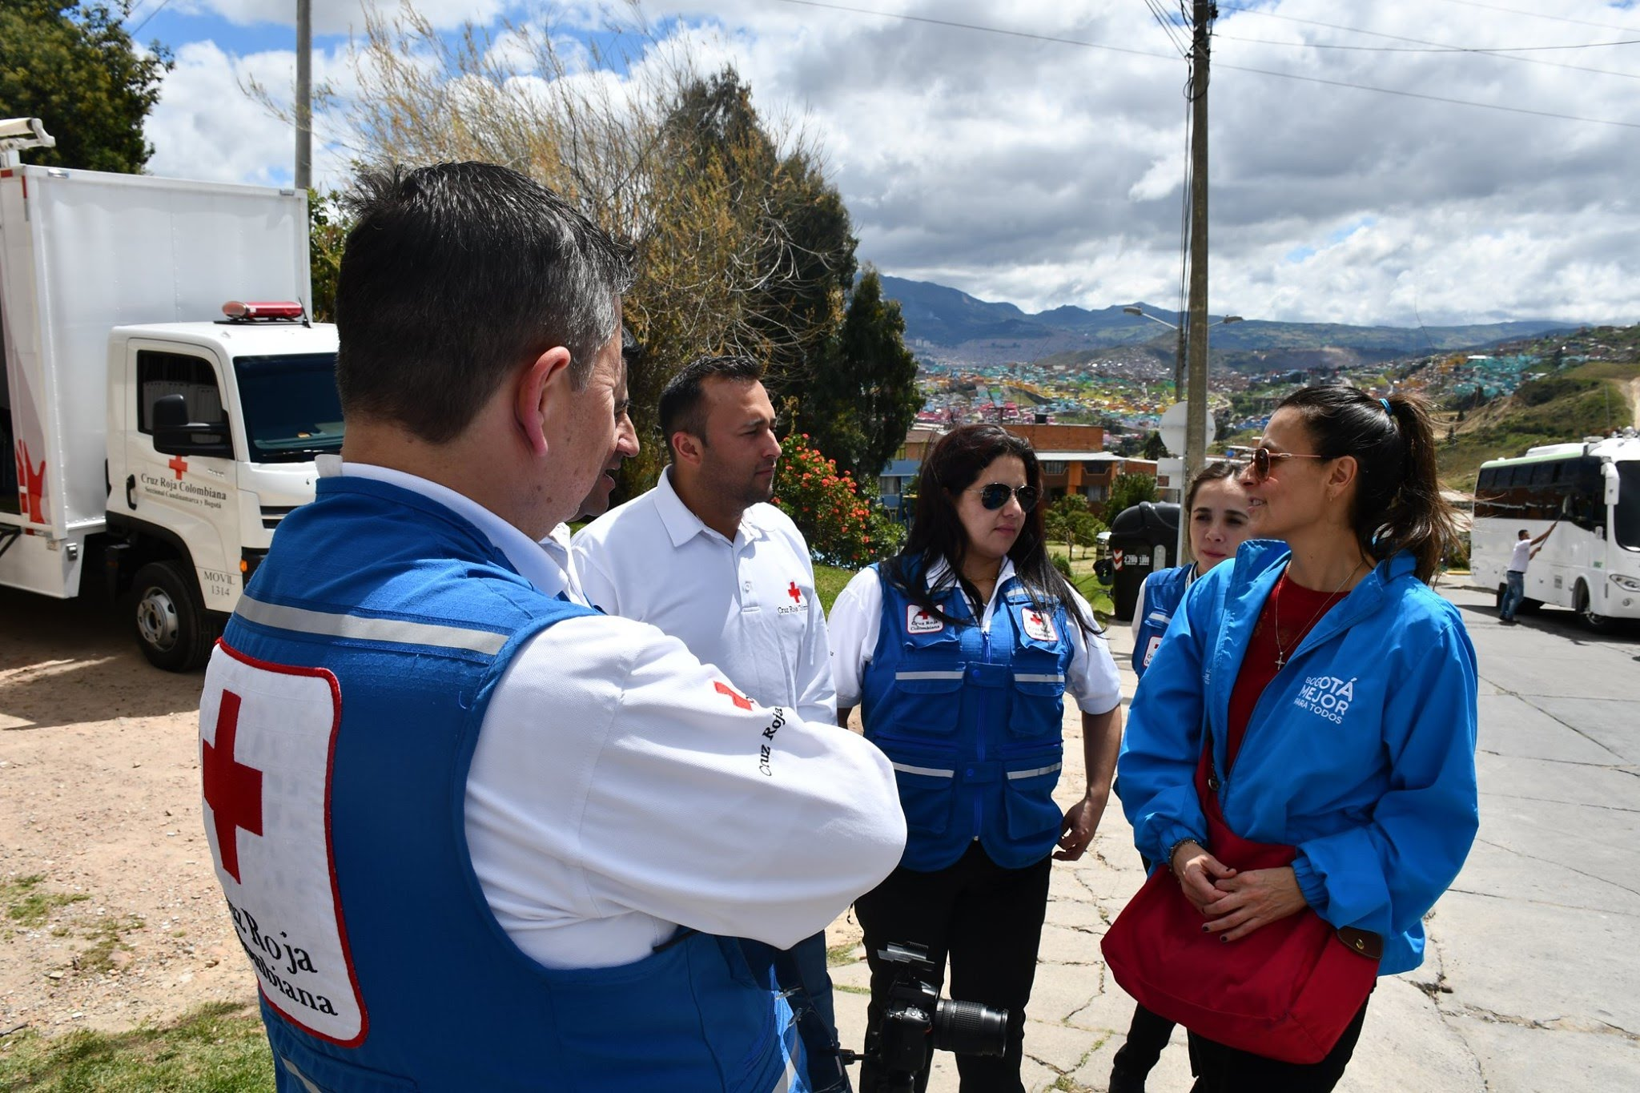
INDEPENDENCIA
El movimiento es independiente. Auxiliares de los poderes públicos en sus actividades humanitarias y sometidas a las leyes que rigen los países respectivos, las Sociedades Nacionales deben, sin embargo, conservar su autonomía que les permita actuar siempre de acuerdo con los Principios del Movimiento

Slide 17
La Cruz Roja será dueña de sus propias decisiones, de sus actos y de sus pronunciamientos siempre basados en su doctrina.
La auxiliaridad
Es de carácter privado y presta un servicio a la utilidad pública.
Estarán sometidos a las leyes de los países respectivos.
La autonomía
Se refiere a la autonomía con los poderes públicos.

Slide 18
Valores Relacionados
Asertividad
Autenticidad
Autonomía

Slide 19

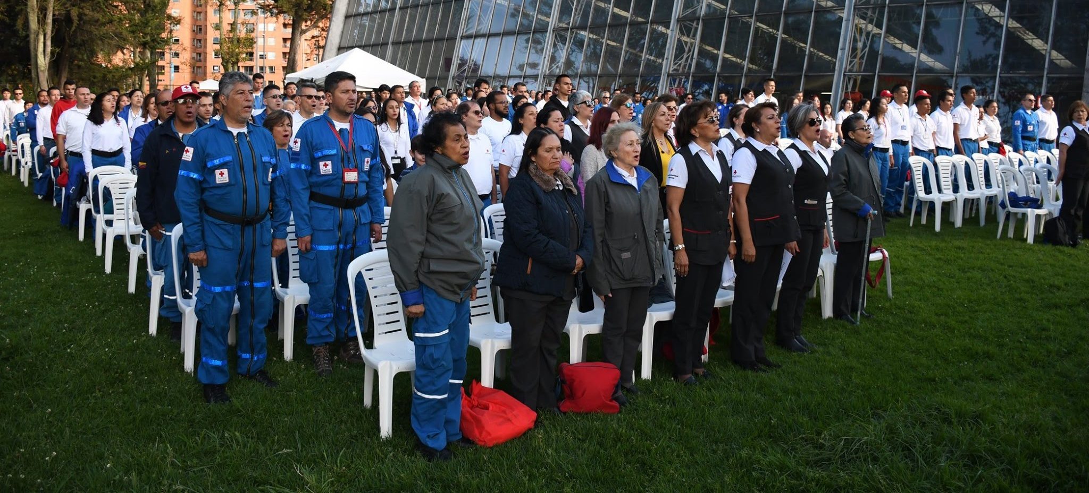
VOLUNTARIADO
Es un movimiento de socorro, voluntario y de carácter desinteresado.

Slide 20
Desinterés : los intereses deben estar guiados en la protección de la vida, aliviar el sufrimiento y el respeto por la dignidad humana.
El espíritu de servicio
Servir quiere decir dar, sacrificar una parte de sí mismo. De lo que se posee a favor de otros.

Slide 21


UNIDAD
En cada país solo puede existir una Sociedad de la Cruz Roja o de la Media Luna Roja, debe ser accesible a todos y extender su acción humanitaria a la totalidad del territorio.

Slide 22
La sociedad Nacional (SN) deberá ser la única en su especie en el territorio nacional.
Unidad
Es accesible a todos, no negarse a acoger en su seno a los nacionales.
Multitudinismo
La SN deberá extender su acción humanitaria a la totalidad del territorio.
Generalidad de la acción

Slide 23
Valores Relacionados
Lealtad
Obediencia
Sinergia

Slide 24












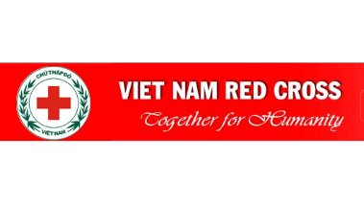









UNIVERSALIDAD
El Movimiento Internacional de la Cruz Roja y de la Media Luna Roja, en cuyo seno todas las Sociedades tienen los mismos derechos y el deber de ayudarse mutuamente es universal.

Slide 25
Universalidad
Igualdad en las SN
Solidaridad
Existen más de 190 Sociedades Nacionales.
Se ha extendido como una consecuencia natural y necesaria para aliviar el sufrimiento humano.
Se basa en que todas tienen los mismos derechos.
Es la imagen de igualdad entre los hombres.
Las SN han establecido lazos mutuos y han reconocido en este principio el deber de ayudarse mutuamente.

Slide 26
Valores Relacionados
Identidad
Igualdad
Proactividad

Slide 27


Slide 28
Casos
Su unidad Municipal abrió las inscripciones para vincular nuevos voluntarios a la Cruz Roja. Dentro de los candidatos hay un grupo de personas integrante de la comunidad LGTBI en el municipio, interesados en ser voluntarios. Usted como director del voluntariado recibió una sugerencia de un miembro de la Junta Directiva de evitar que estas personas ingresen a la institución porque esto le genera incompatibilidad con la cruz roja, por ser parte de un grupo activista en derechos humanos y también le puede traer una imagen poco creíble a la institución.
La Cruz Roja Seccional requiere hacer la compra de botiquines para dotación de la Seccional y las Unidades Municipales. El proveedor seleccionado, quien ha sido desde hace 5 años un proveedor estratégico para la Cruz Roja seccional, solicita se actualice su hoja de vida como proveedor porque ha cambiado el NIT y el domicilio de la empresa. Al hacer el análisis para saber porque el cambio del Nit y actualizar la hoja de proveedor, se encuentra que el representante de la empresa ha tenido vínculos judiciales como integrante del actual grupo desmovilizado FARC.
Una voluntaria de la Cruz Roja se moviliza uniformada en el transporte público ubicándose en las sillas asignadas para las personas con discapacidad y adultos mayores. Una mujer embarazada se sube al bus y los puestos están todos ocupados. Nadie le cede el puesto a la mujer en embarazo.

Slide 29
